Slide 1

Литература
5
класс
Ю.Я.Яковлев
Рассказ
«Рыцарь Вася»

Slide 2

ПЛАН УРОКА
1. История создания рассказа.
2. Литературный жанр.
3. Краткое содержание.
4. Анализ рассказа.
Notes:
Пытались взаимосвязьвеществ

Slide 3
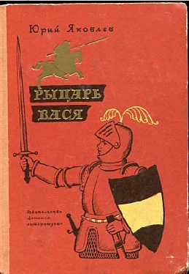
ИСТОРИЯ СОЗДАНИЯ
Рассказ «Рыцарь Вася» Ю.Я.Яковлева был написан в 1967 году. Это история о том, что за неказистой неинтересной внешностью может скрываться удивительно богатая, прекрасная душа и чуткое сердце.
Notes:
Пытались взаимосвязьвеществ

Slide 4

ЛИТЕРАТУРНЫЙ ЖАНР
Рассказ – это небольшое по объему литературное произведение, которое рассказывает о некотором событии, произошедшем с героем. Отличительным жанрообразующим признаком рассказа является то, что произведение такого рода сосредоточено на одном герое, на одном событии, которое описывается в деталях.
Notes:
Пытались взаимосвязьвеществ

Slide 5

КРАТКОЕ СОДЕРЖАНИЕ
Васю в классе все считали неудачником, тюфяком, посмеивались и передразнивали. Он был неторопливым, неповоротливым, все опрокидывал и привык к насмешкам. Но в глубине души он мечтал совершить подвиг. Вот только эти мечты вызывали еще больше насмешек, поскольку из Васи, по мнению мальчишек, получился бы очень толстый рыцарь.
Notes:
Пытались взаимосвязьвеществ

Slide 6
КРАТКОЕ СОДЕРЖАНИЕ
Однажды зимой Вася услышал истошные крики Димы. Тот увидел, что первоклассник провалился под лед, но только кричал, а сам боялся подойти. Вася же не раздумывая и забыв о своем немалом весе, бросился на помощь малышу. Поскольку Вася промок сам, то пошел домой сушить вещи, а Димка отвел первоклассника в школу.
На следующий день Диму объявили героем по поводу спасения ребенка, а о том, что это Вася спас первоклассника, так никто и не узнал. Рыцарь Вася был очень стеснительным.
Notes:
Пытались взаимосвязьвеществ

Slide 7
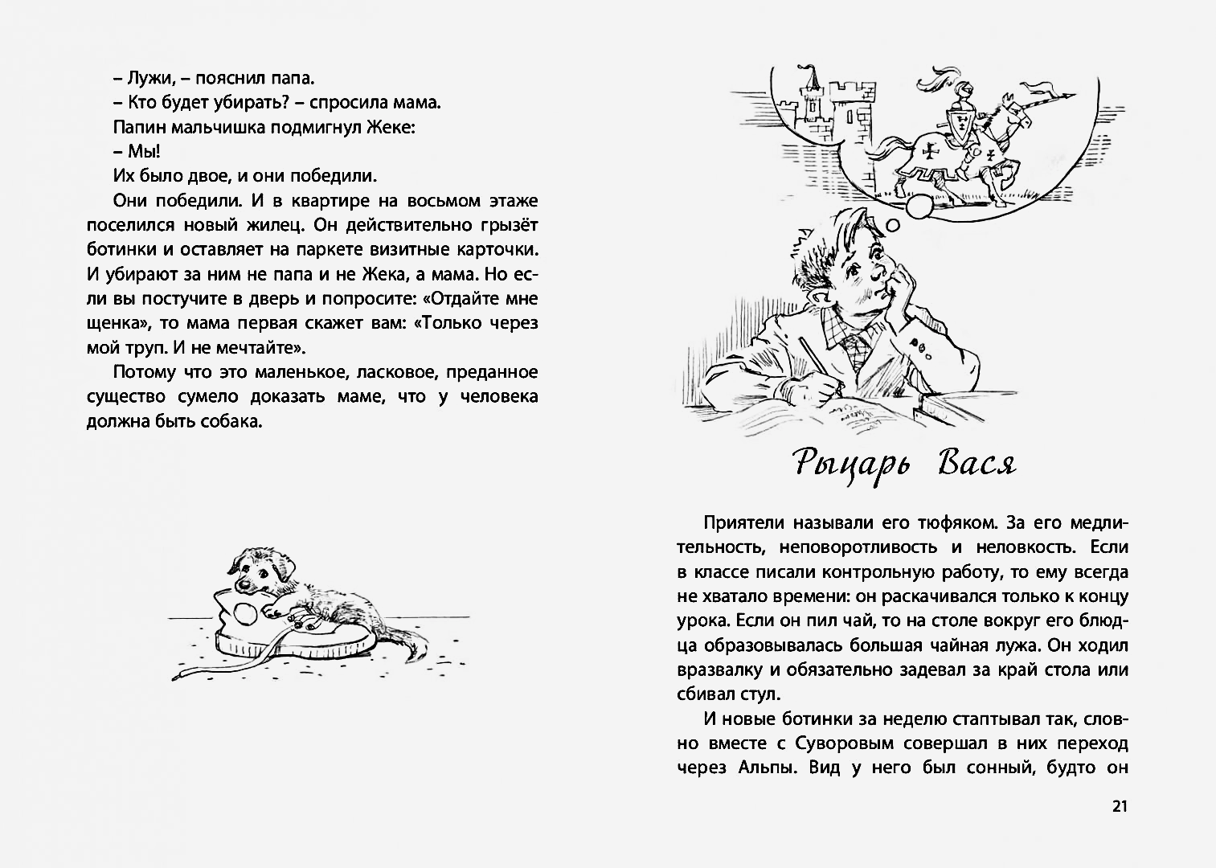
ГЛАВНЫЙ ГЕРОЙ РАССКАЗА
Вася Рыбаков - медлительный неуклюжий мальчик. Многие одноклассники над ним потешаются, даже обзывают "тюфяком". Но Вася - мечтатель. Он мечтает о том, как однажды станет рыцарем, будет носить доспехи и скакать на коне. Вася даже посещает музей, где с интересом рассматривает средневековых рыцарей.
Notes:
Пытались взаимосвязьвеществ

Slide 8
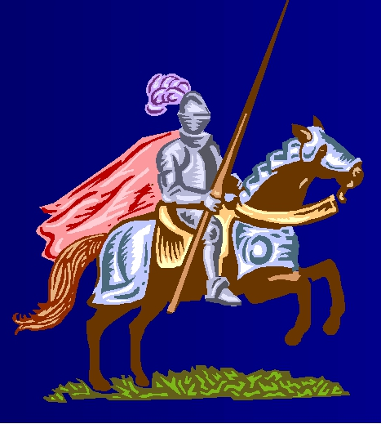
ОПИСАНИЕ ГЕРОЯ РАССКАЗА
«… куртка в обтяжку, штаны плотно облегали ноги…все считали, что причина его полноты – обжорство… вместо прекрасного рыцаря снова возникал мешковатый мальчик с круглым толстым лицом, на котором краснели три бугорка».
Notes:
Пытались взаимосвязьвеществ

Slide 9



ОТНОШЕНИЕ ОКРУЖАЮЩИХ
Тюфяк
(приятели)
«Слон в фарфоровой лавке»
(мама)
Толстяк
(друг)
Notes:
Пытались взаимосвязьвеществ

Slide 10
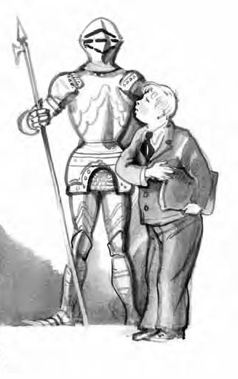
САМ ВАСЯ
Привык к судьбе неудачника.
Сердился на самого себя.
Не ждал от жизни никаких неожиданностей.
Мечтал защищать слабых и обиженных.
Notes:
Пытались взаимосвязьвеществ

Slide 11
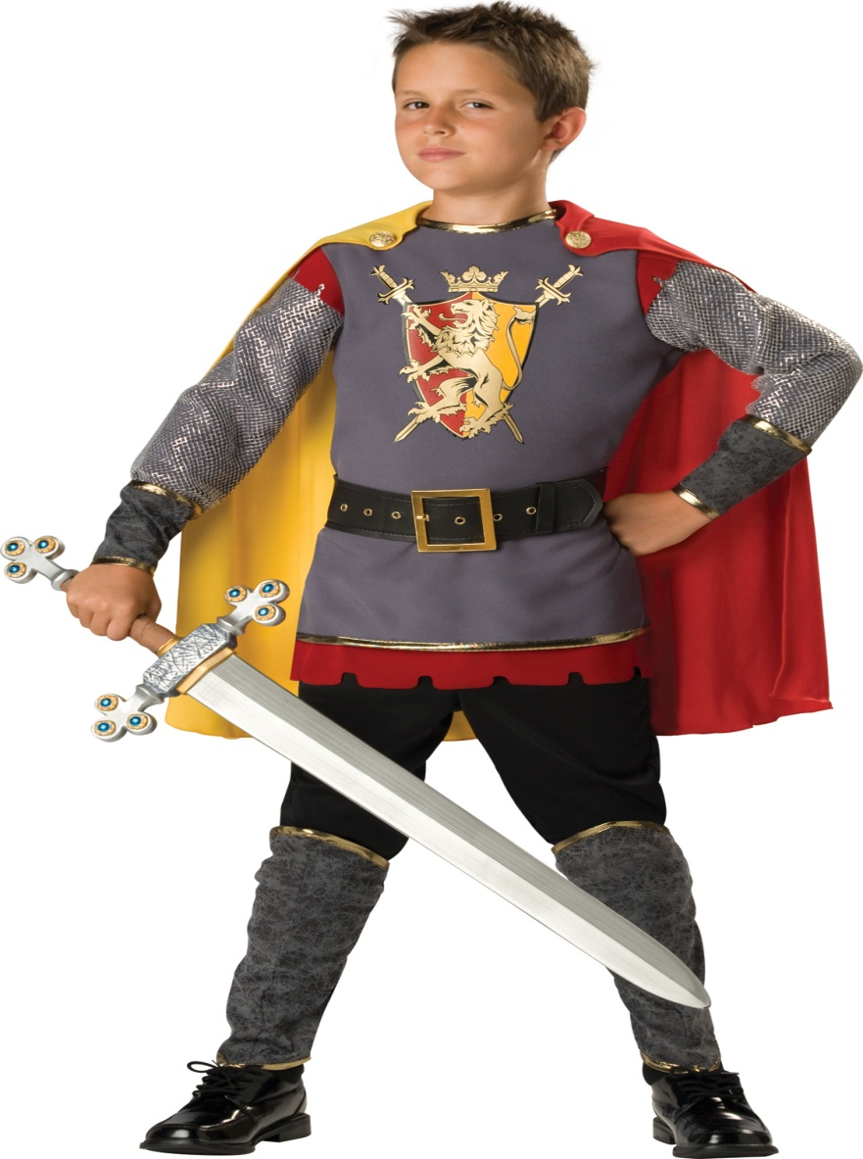
САМ ВАСЯ
«Ходит в музеи, знакомится с рыцарскими доспехами, мечтает о подвигах, читает «Дон Кихота» Сервантеса, знакомится с рыцарями по книгам. Он готовит себя к подвигу».
Вася жалеет, что у него имя не подходит к рыцарю, ведь существуют же звучные имена рыцарей таких, как: Ричард, Айвенго, Дон Кихот, которые известны всему миру.
Notes:
Пытались взаимосвязьвеществ

Slide 12
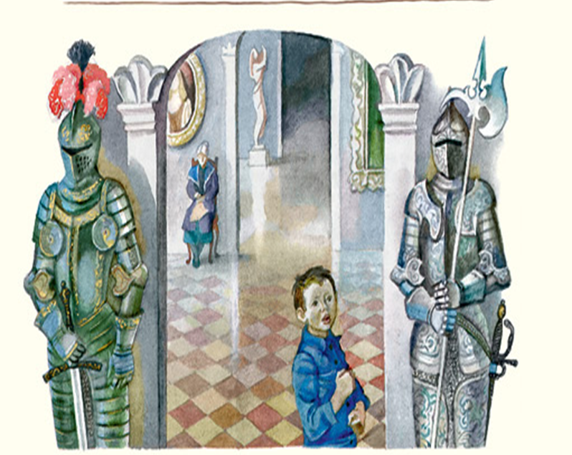
В МУЗЕЕ
«Ему казалось, что рыцари следят за ним сквозь смотровые щели опущенных забрал и никто из них не смеется и не называет его тюфяком».
Notes:
Пытались взаимосвязьвеществ

Slide 13
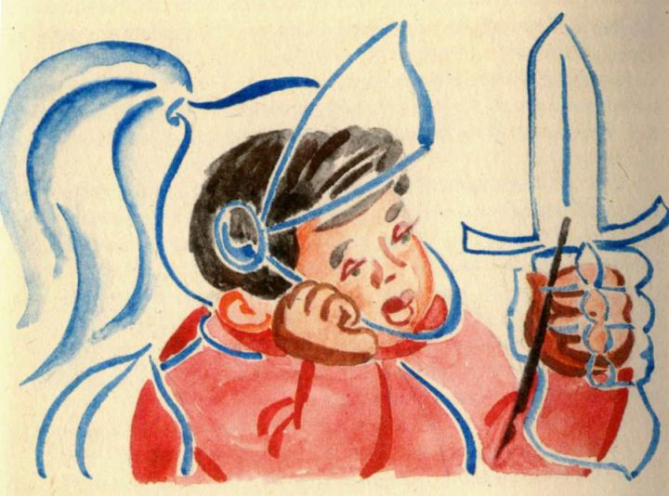
ОТНОШЕНИЕ АВТОРА К ГЕРОЮ
«А в его груди билось благородное сердце рыцаря. В заветных мечтах он видел себя закованным в блестящие стальные доспехи, в шлеме с опущенным забралом, на белом коне с раздувающимися ноздрями. В таком виде он мчался по свету и совершал множество подвигов, защищая слабых и обиженных. Он был безымянным рыцарем…»
Notes:
Пытались взаимосвязьвеществ

Slide 14
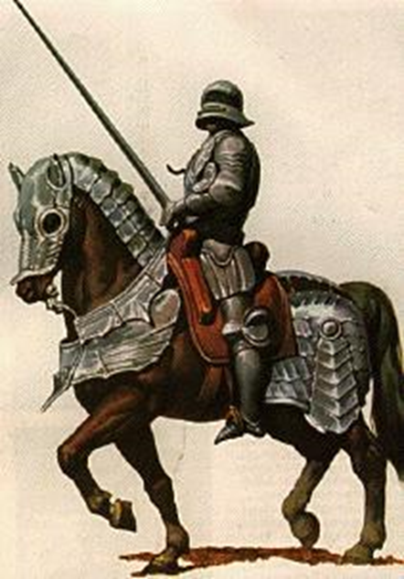
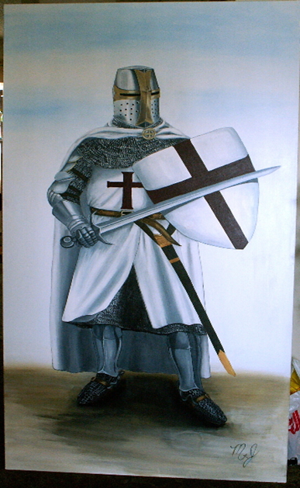
СЛОВАРНАЯ РАБОТА
Рыцарь - 1. В феодальной Европе – военный человек.
2. Перен. - Самоотверженный, благородный человек.
Notes:
Пытались взаимосвязьвеществ

Slide 15
КАЧЕСТВА РЫЦАРЯ
благородство
бескорыстие
вежливость
Рыцарь
смелость
верность своему слову
готовность прийти на помощь
отзывчивость
Notes:
Пытались взаимосвязьвеществ

Slide 16
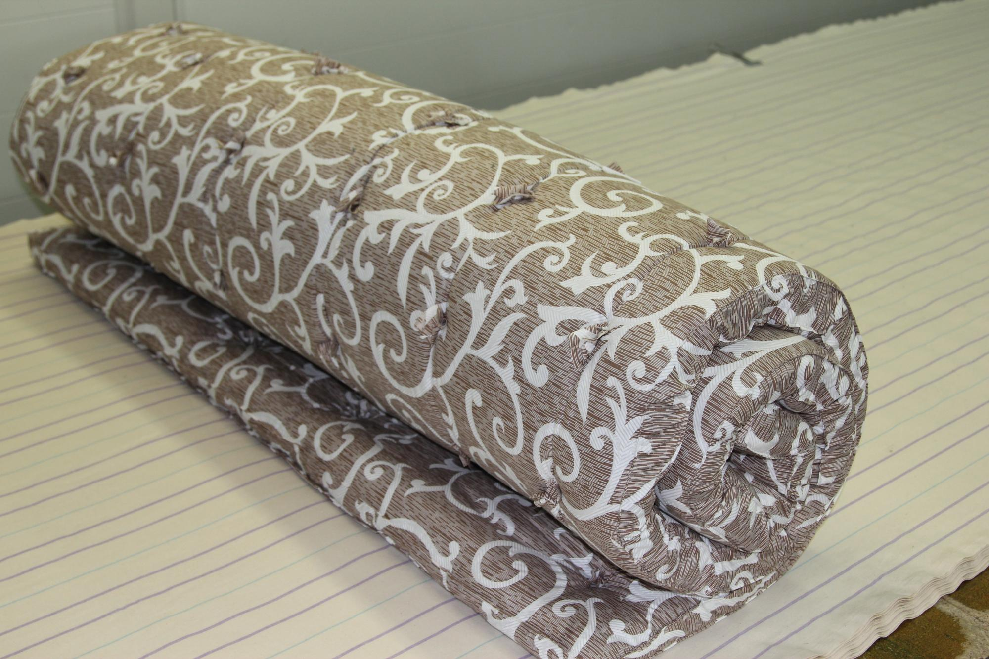
СЛОВАРНАЯ РАБОТА
Тюфяк (по-немецки — матрац) —
1. Набитый соломой, мочалом, шерстью, большой мешок, обычно простёганный, для постели. 2. Перен. Вялый, нерасторопный, безвольный человек.
Notes:
Пытались взаимосвязьвеществ

Slide 17
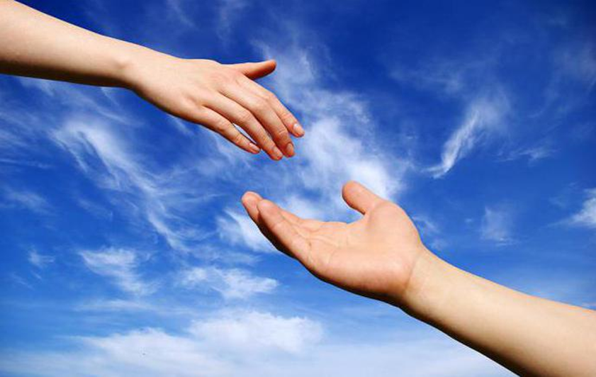
СЛОВАРНАЯ РАБОТА
Благородный –
Высоконравственный, самоотверженно честный и открытый.
2. Исключительный по
своим качествам.
Notes:
Пытались взаимосвязьвеществ

Slide 18
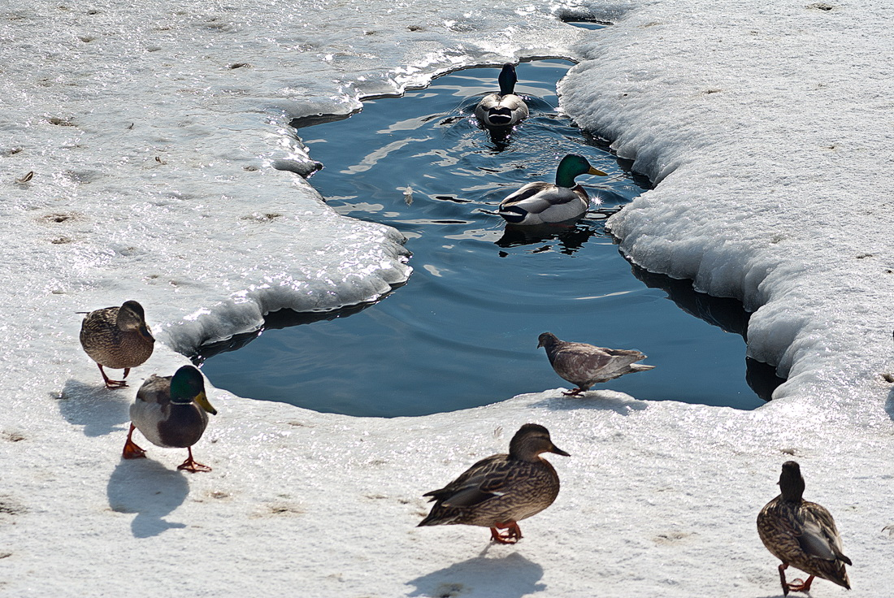
СЛОВАРНАЯ РАБОТА
Полынья — пространство чистой (открытой) воды в ледяном покрове реки или в плавающих ледяных полях моря и озера (незамёрзшее или растаявшее место на поверхности реки или другого водоёма).
Notes:
Пытались взаимосвязьвеществ

Slide 19
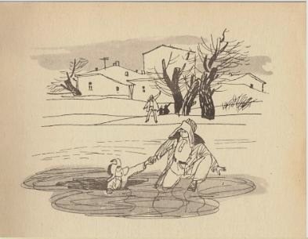
ЭПИЗОД СПАСЕНИЯ ПЕРВОКЛАССНИКА
Кульминация в рассказе – Вася спасает первоклассника.
Характер Васи – мужественный и скромный.
«Димка же не бросился спасать, только кричал и руками размахивал, значит, у него не такой характер, а бросился спасать Вася».
Notes:
Пытались взаимосвязьвеществ

Slide 20
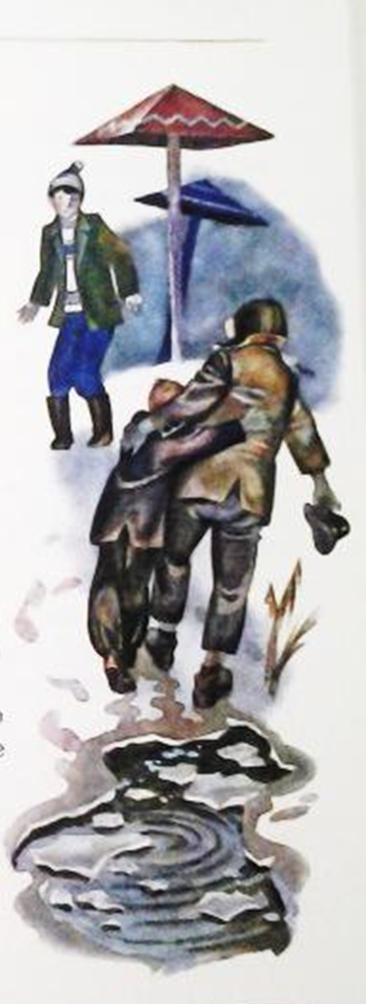
НА РЕКЕ
«Наконец первоклассник очутился на льду. Он шёл, вцепившись окоченевшими руками в своего спасителя».
Notes:
Пытались взаимосвязьвеществ

Slide 21
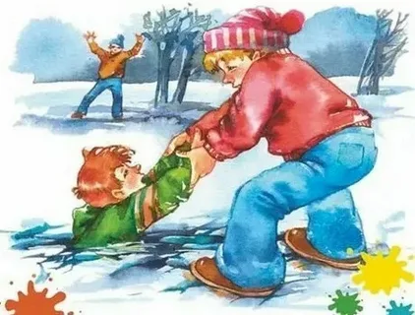
АВТОРСКИЕ ХАРАКТЕРИСТИКИ
«Речь шла о Димке, который якобы спас малыша: «…смелый поступок; Димка, оказывается, выполнял пионерский долг и сохранил честь красного галстука. А наш герой стоит, слушает, стиснутый со всех сторон. Ему хотелось сказать, но, увы: поплёлся, протиснулся…».
Notes:
Пытались взаимосвязьвеществ

Slide 22


ГЕРОЙ И АНТИГЕРОЙ
Вася Ковалёв
добрый
отзывчивый
благородный
смелый
бескорыстный
скромный
корыстолюбивый
бесчестный
нахальный
трусливый
герой
антигерой
Notes:
Пытались взаимосвязьвеществ

Slide 23
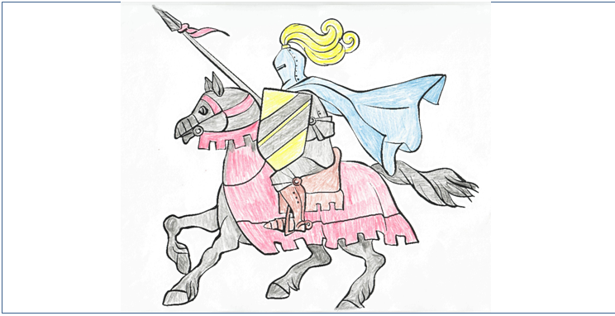
ФИНАЛЬНАЯ СЦЕНА
Героем для всех стал Димка Ковалёв, а Вася так и не смог сказать о своём подвиге, так как думал, что ему никто не поверит.
«Рыцари» не хвастаются совершёнными подвигами.
Вася остался верен своей мечте: пришёл в класс, сел за парту и снова начал рисовать рыцаря».
Notes:
Пытались взаимосвязьвеществ

Slide 24
ИГРА «ДА-НЕТ»
1. Фамилия Васи Рыбкин.
2. Вася был беззлобным человеком.
3. Вася был очень ловким, юрким мальчиком.
Все свое свободное время Вася проводил в библиотеке.
Вася мечтал о подвигах.
Во время уроков Вася все время рисовал рыцарей и коней.
Васе всегда и во всем не везло.
Вася спас тонущую одноклассницу.
Вася отвел спасенного мальчика домой сам.
Вася не рассказал, что это он спас первоклассника, потому что побоялся Димку Ковалева.
Notes:
Пытались взаимосвязьвеществ

Slide 25
ПРОВЕРЬТЕ СЕБЯ!
Нет, Рыбаков.
Да.
Нет, неповоротливым и неуклюжим.
Нет, в музее.
Да.
Нет, мечи и доспехи.
Да.
Да.
Нет, первоклассника.
Нет, ему было неловко привлекать к себе внимание.
Notes:
Пытались взаимосвязьвеществ

Slide 26
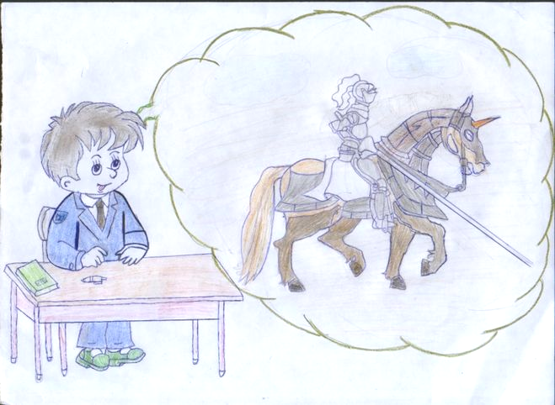
ГЛАВНАЯ МЫСЛЬ РАССКАЗА
Настоящий герой не кричит о своем подвиге, ведь подвиг совершается им не ради славы.
Notes:
Пытались взаимосвязьвеществ

Slide 27
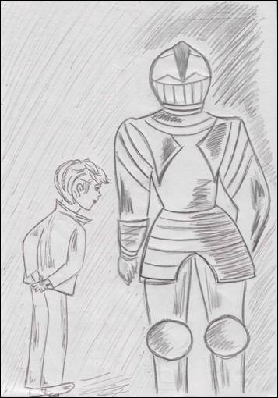
НРАВСТВЕННЫЕ УРОКИ В РАССКАЗЕ
«Быть добрыми, не озлобляться, мужественными, самоотверженными, совершать благородные поступки, не требуя ничего взамен, т.е. бескорыстно бороться с несправедливостью. Автор помогает детям взрослеть нравственно, готовит их к самостоятельной жизни».
Notes:
Пытались взаимосвязьвеществ

Slide 28
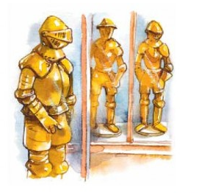
ЧЕМУ УЧИТ РАССКАЗ?
Рассказ учит верить в свои силы, всегда помогать попавшим в беду, быть смелым и решительным. Учит не хвастать и не обманывать, учит быть настоящим человеком. Учит не смеяться над товарищем, над его недостатками, а помогать ему преодолеть их.
Notes:
Пытались взаимосвязьвеществ

Slide 29
ЗАДАНИЕ ДЛЯ САМОСТОЯТЕЛЬНОЙ РАБОТЫ
Написать сочинение на тему: «Можно ли Васю назвать рыцарем?»
Notes:
Пытались взаимосвязьвеществ

